Slide 1
5. Tiheys ja noste

Slide 2
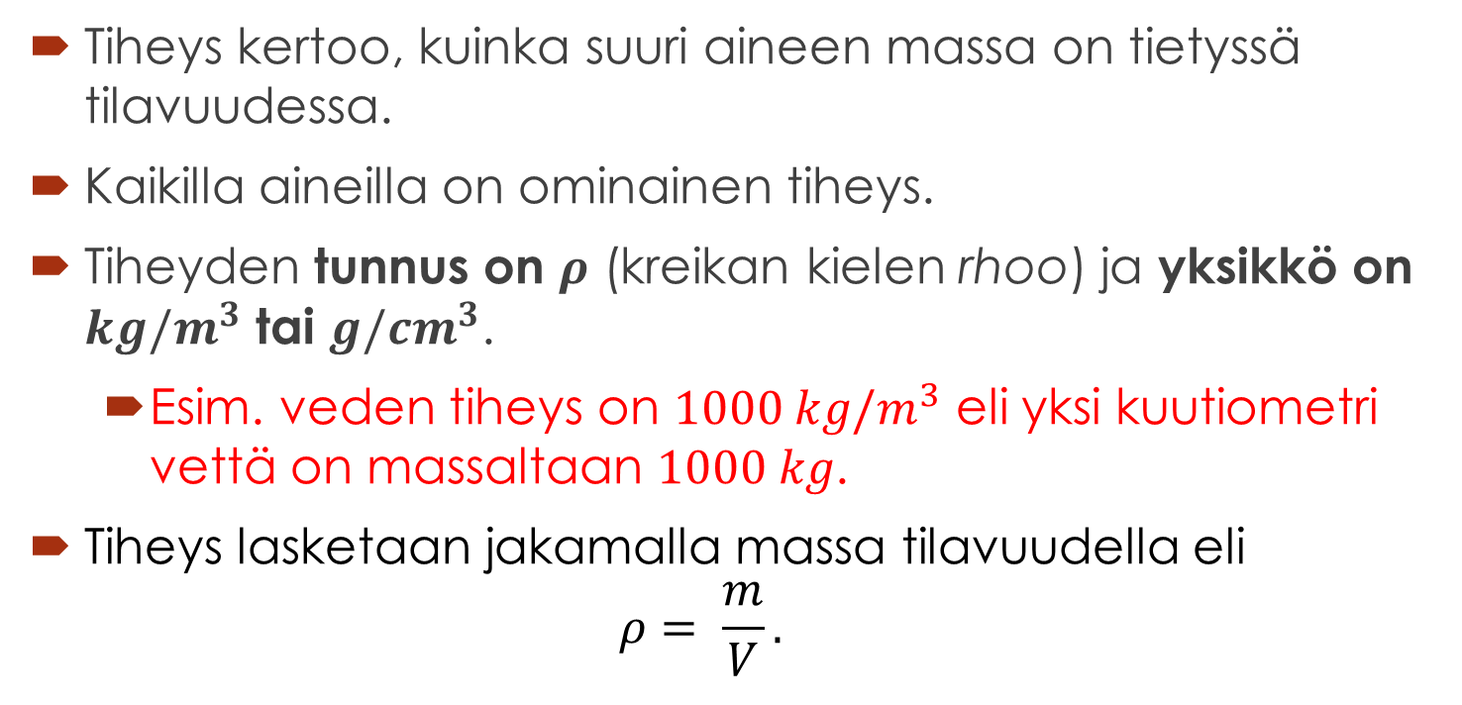
Tiheys
Tiheys kertoo, kuinka suuri aineen massa on tietyssä tilavuudessa.
Kaikilla aineilla on ominainen tiheys.
Tiheyden tunnus on $ρ$ (kreikan kielen rhoo) ja yksikkö on $kg/m^{3}$ tai $g/{cm}^{3}$.
  Esim. veden tiheys on $1000 kg/m^{3}$ eli yksi kuutiometri vettä on massaltaan $1000 kg$.
Tiheys lasketaan jakamalla massa tilavuudella eli
  $$ρ= \frac{m}{V}.$$

Slide 3
Noste
https://phet.colorado.edu/sims/density-and-buoyancy/buoyancy_fi.html
Noste on väliaineesta kappaleeseen ylöspäin kohdistuva voima.
Mitä suurempi tiheys väliaineella on, niin sitä suurempi on noste.
Esim. vedessä noste on suurempi kuin ilmassa.
Jos painovoima > noste
  kappale uppoaa
Jos painovoima < noste
  kappale nousee
Jos painovoima = noste
  kappale pysyy paikoillaan
paino-
voima
noste

